Slide 1
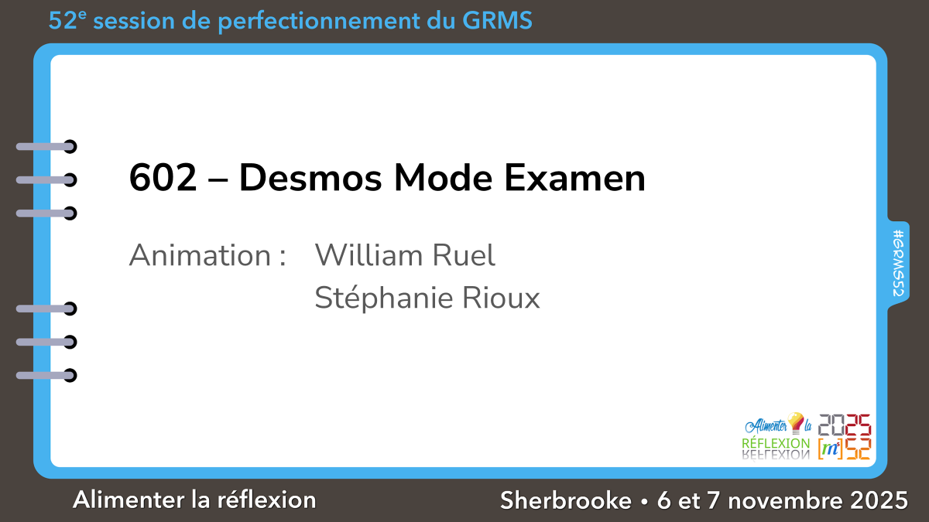

Slide 2
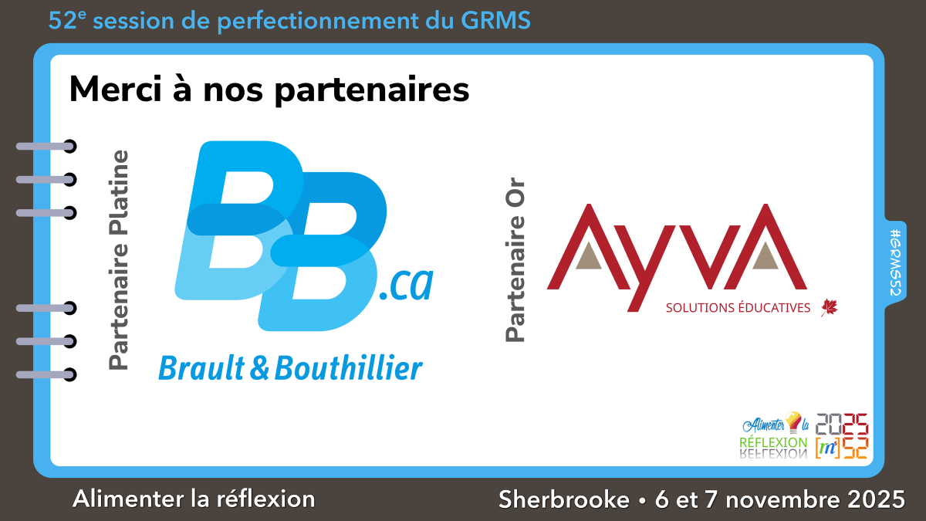

Slide 3
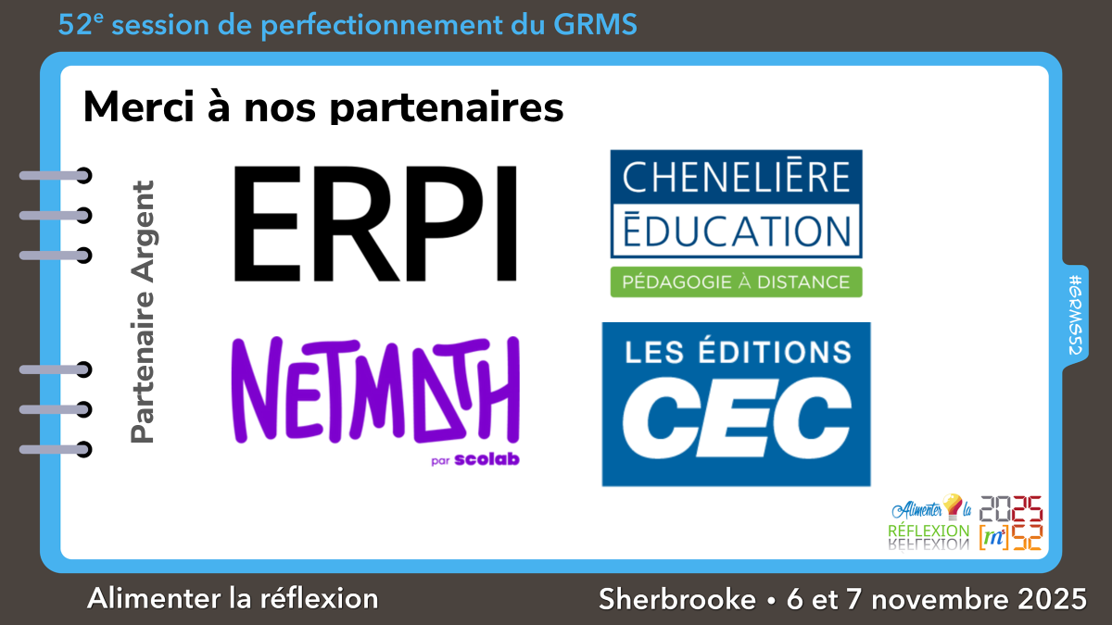

Slide 4


Slide 5

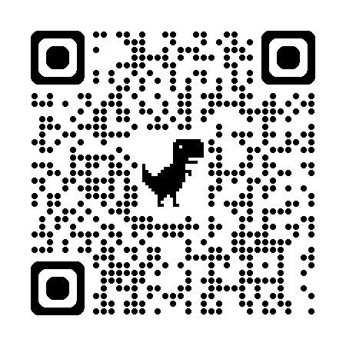

Desmos Mode Examen
Un outil pour soutenir les élèves en situation d’évaluation et favoriser leur réussite en mathématique
GRMS - Atelier 602
7 novembre 2025 - 12h30 à 13h45
recitmst.qc.ca/desmos07112025
Cette présentation est mise à disposition par le RÉCIT MST, sauf exception, selon les termes de la Licence CC, 2025.
Notes:
Les deux: https://docs.google.com/presentation/d/1qfz7VS7gbCG2I-WJ2M1Fbwt6U0pwllRTnIVdeq2gipI/edit?usp=sharing

Slide 6



William Ruel
william.ruel@csscotesud.gouv.qc.ca
Stéphanie Rioux
stephanie.rioux@recit.gouv.qc.ca
Notes:
Les deux
Notre intention: faciliter l’intégration de DME par des activités guidées pour l’élève en vue de les rendre autonomes en situation d’évaluation (courantes et ministérielles). Permettre à l’élève d’utiliser le plein potentiel de DME en situation d’évaluation. Ça sous-entend que la calculatrice graphique est utilisée fréquemment en cours d’année (apprentissage).

Slide 7
Plan de l’atelier
Des mathématiques dynamiques avec la calculatrice graphique de Desmos (brièvement)
Desmos Mode Examen : un outil pour soutenir les élèves en situation d’évaluation et favoriser leur réussite en mathématique
Desmos Mode Examen: Venez explorer des tâches d’appropriation clé en main
Notes:
Stéphanie
Total 75 minutes
Une vue d’ensemble de Desmos (2)
Les 3 calculatrices graphiques (traditionnelle, pratique, examen) (8)
Que dit la sanction des études? (5)
Fonctions désactivées (10)
Comment l’utiliser? (10)
Les défis? (5) discussion ouverte
Les tâches d’appropriation (30 min)
Les avantages?(10) discussion ouverte
Ressources

Slide 8
Description de l’atelier
Vous connaissez déjà les avantages de l’usage de la calculatrice graphique de Desmos pour soutenir l’enseignement-apprentissage des mathématiques au secondaire ? Découvrez Desmos Mode Examen, une variante de la calculatrice graphique originale, qui permet de soutenir l’élève en situation d’évaluation en cours d’année ou en évaluation de fin d’année. Bâtie sur les mêmes fondations, cette version offre un environnement sécurisé et contrôlé pour les évaluations. Cette version est conforme aux politiques du MEQ en matière de sanction des études, tout en conservant les fonctionnalités qui ont fait le succès de Desmos. Visualisation dynamique, validation instantanée, développement de l'autonomie : autant d'atouts pour accompagner vos élèves vers la réussite en mathématique, tout en assurant l’équité dans l’évaluation. Venez découvrir cet outil ainsi que des tâches clés en main pour vous aider à l’implanter dans vos pratiques évaluatives.
Notes:
Stéphanie

Slide 9
Bloc 1
Des mathématiques dynamiques avec la calculatrice graphique de Desmos
Notes:
Will

Slide 10
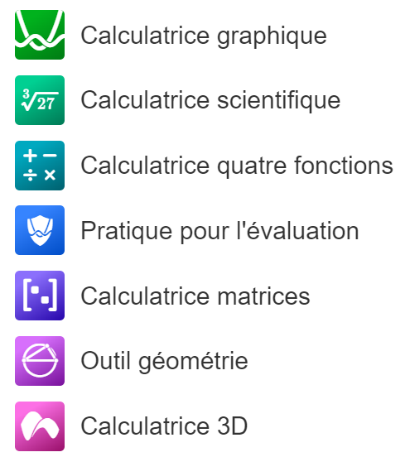

Vue d’ensemble
Anciennement
Desmos Classroom
ou Teacher Desmos
Suite d’outils Desmos
Amplify Classroom
desmos.com
⚙️ Accès enseignant (activités et groupes)
classroom.amplify.com
➡️Accès élèves
student.amplify.com
🏷️Compte gratuit (outil Classroom et certaines activités)
Desmos Mode Examen
Notes:
Will
Calculatrice graphique seulement pour les maths/sciences, surtout au secondaire
Classe virtuelle pour toutes les disciplines

Slide 11



La calculatrice graphique traditionnelle
C’est quoi ?
Soutenir l’enseignement, l’apprentissage
Compte et enregistrements possibles
Toutes les fonctionnalités sont accessibles
desmos.com ou application mobile
Outil de manipulation virtuelle
Intégrée à Amplify Classroom
Tâches créatives
Autoformation Campus
Notes:
Will
Desmos offre une gamme de trois calculatrices graphiques distinctes, chacune conçue pour répondre à des besoins spécifiques dans le contexte de l’enseignement de l’apprentissage et de l’évaluation des mathématiques. La calculatrice graphique traditionnelle de Desmos constitue le cœur de l’écosystème. Elle soutient activement l’enseignement et l’apprentissage en offrant un accès complet à toutes les fonctionnalités de l’outil. Les élèves peuvent créer leur compte, ce qui leur permet d’enregistrer leur travail et de le consulter ultérieurement. Cette version encourage l’exploration et la manipulation des concepts mathématiques dans un environnement interactif et dynamique.

Slide 12
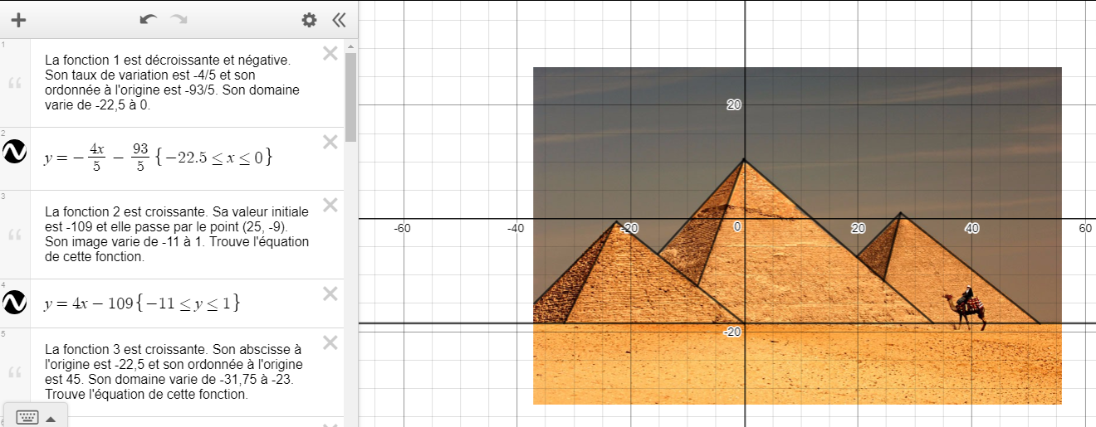
La calculatrice graphique
Les propriétés des fonctions
Fichier de départ et Corrigé
Notes:
Luc
Fichier de départ : https://www.desmos.com/calculator/knxqqpkclw?fbclid=IwAR0BCbKhhO3SX9OoFGtb2N99ZTfkXCyNGHnRYh4n2il-g76liXMiqrfrnVY
Corrigé : https://www.desmos.com/calculator/vhe7t01apo

Slide 13
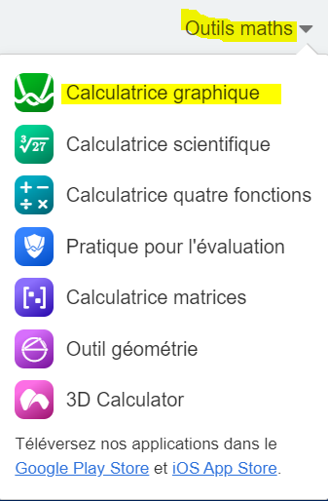
Exploration de l’outil
Aller à desmos.com
Se connecter ou créer un compte
Cliquer sur Outils maths
Cliquer sur Calculatrice graphique
Cliquer sur ce lien
DÉFIS: pour améliorer vos compétences avec la calculatrice Desmos
Notes:
Will
Défis : https://docs.google.com/document/d/1L23R0CGsE-sLqJ1ckXjrBK3MmOMAfaIGuyVcXDQ3jUg/edit?usp=sharing
Les bases de Desmos complété: https://www.desmos.com/calculator/jd2gq92e3f?lang=fr

Slide 14
Bloc 2
Desmos Mode Examen : un outil pour soutenir les élèves en situation d’évaluation et favoriser leur réussite en mathématique
Notes:
Stéphanie

Slide 15
Le Mode Pratique
C’est quoi ?
Se préparer aux évaluations
Soutenir l’évaluation formative
Disponible sur le web, navigation possible
Conforme aux politiques du MEQ
Pas de compte, pas d’enregistrements
Lien Web
Notes:
Stéphanie
Ensuite, la calculatrice graphique en Mode Pratique représente une étape intermédiaire cruciale. À partir de ce lien, il faut choisir (Choose Assessment) la version du Québec. Conçue spécifiquement pour la préparation aux évaluations et pour soutenir l’évaluation formative, elle offre une expérience similaire à celle du Mode Examen, tout en permettant la navigation sur le web. Bien que certaines fonctionnalités soient bloquées ou désactivées afin de se conformer aux politiques du Ministère de l’Éducation du Québec (MEQ), les élèves peuvent se familiariser avec les contraintes et les possibilités de l’environnement prévu pour l’évaluation. L’absence de comptes élèves et, par conséquent, l’impossibilité d’enregistrer le travail, prépare les élèves aux conditions réelles des examens. L’utilisation régulière de cette version en cours d’année est essentielle pour assurer une transition en douceur vers le Mode Examen.

Slide 16
Le Mode Examen
C’est quoi ?
Pour plus
de détails
Soutenir l’évaluation (courante ou ministérielle)
Navigation bloquée (si environnement sécurisé)
Fonctions de sécurité
Pas de compte, pas d’enregistrements
Conforme aux politiques du MEQ
Lien officiel (non disponible sur le web mais partageable)
Notes:
Stéphanie
Lien Web: https://www.desmos.com/testing/quebec/graphing?lang=fr
Enfin, la calculatrice graphique Mode Examen est la version la plus restrictive, destinée à soutenir les évaluations courantes et ministérielles, tout au long du parcours secondaire. Elle bloque toute navigation web et intègre des fonctions de sécurité renforcées pour garantir l’intégrité des examens. Tout comme le Mode Pratique, elle ne permet pas la création de comptes élèves ni l’enregistrement des données. Cette version est strictement conforme aux politiques du MEQ et présente un ensemble spécifique de fonctionnalités bloquées ou désactivées.

Slide 17
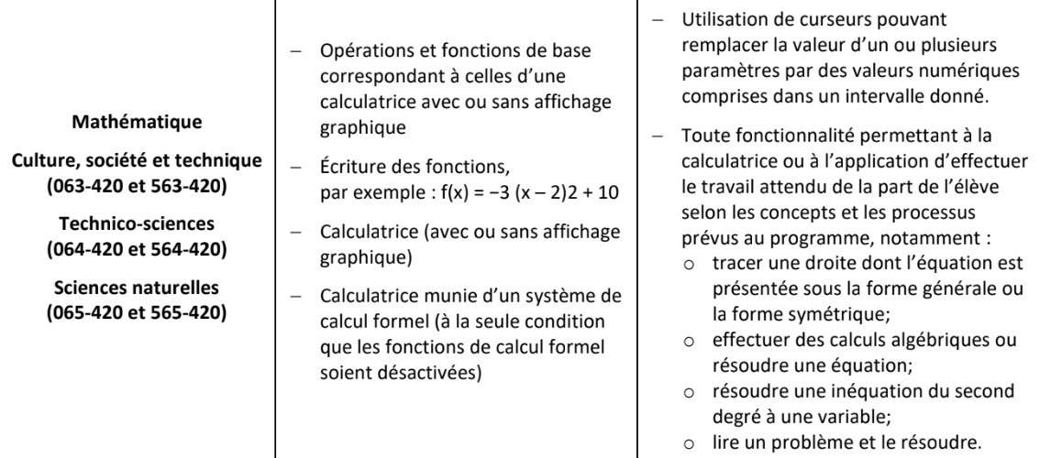
Desmos Mode Examen
Sanction des études
Documents officiels
Info-Sanction 22-23-38
Annexe I
Document d’information - Math - 4e sec
Autorisé
Non-autorisé
Notes:
Stéphanie
Tableau comparatif des 3 formes d'équations d'une droite : https://www.alloprof.qc.ca/fr/eleves/bv/mathematiques/les-formes-d-equations-d-une-droite-m1320
La sanction des études autorise l’utilisation d’une calculatrice avec ou sans affichage graphique, ce qui inclut les opérations et fonctions de base, ainsi que l’écriture de fonctions sous forme canonique (ex. : f(x) = -3(x – 2)² + 10). L’utilisation d’une calculatrice avec un système de calcul formel est tolérée, à condition que les fonctionnalités de calcul formel soient explicitement désactivées. L'objectif est de permettre l'utilisation d'un outil de calcul, mais d'empêcher que la calculatrice effectue à la place de l'élève les tâches d'ordre algébrique ou de résolution de problèmes qui sont au cœur des compétences évaluées. Par conséquent, sont interdites toutes les fonctionnalités qui permettent à l’outil de résoudre directement les problèmes ou d’effectuer les manipulations algébriques attendues de l’élève. Cela inclut, entre autres, l’utilisation de curseurs pour manipuler des paramètres, le traçage automatique de droites à partir de leur équation générale ou symétrique, les calculs algébriques formels, la résolution d’équations ou d’inéquations du second degré, et la résolution automatique de problèmes textuels. En d’autres termes, la calculatrice doit servir d’outil de calcul et de représentation graphique, et non de solutionneur automatique. Cette distinction est cruciale pour assurer l’équité des évaluations et la validation des compétences mathématiques des élèves.
À la lecture de l'info-sanction, la calculatrice Desmos Mode Examen reste toujours conforme, puisque cette fonctionnalité n'est pas un ajout majeur par rapport à ce que ça permettait déjà. Si une question demande à l'élève de trouver l'équation d'une fonction à partir d'une table de valeurs, il devra quand même fournir des traces. Il pourra se valider avec la calculatrice. C'est justement ce à quoi sert cette calculatrice.
Reste à savoir si ce genre de question est posée dans la section à choix multiples (pas de traces nécessaires), mais la sanction des études est au courant que cette calculatrice est utilisée. J'imagine qu'ils en tiennent compte lors de la conception des épreuves.
Bref, je répondrais que oui c'est aidant mais ça ne fait pas le travail à la place de l'élève (traces), ça lui permet de valider. Comme pour toutes les autres fonctionnalités de cette calculatrice.

Slide 18
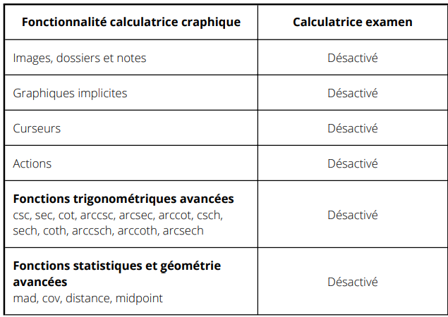
Desmos Mode Examen
Fonctions désactivées
graphique
Exemple
Exemple
Pour plus
de détails
Exemple
Exemple
Notes:
Stéphanie
Calculatrice graphique: https://www.desmos.com/calculator?lang=fr
Mode pratique: https://www.desmos.com/practice?lang=fr
Mode examen: https://www.desmos.com/testing/quebec/graphing?lang=fr
Pour assurer la conformité avec la sanction des études lors des évaluations, le mode Examen de Desmos désactive un ensemble de fonctionnalités qui pourraient permettre aux élèves de contourner la démonstration de leurs compétences. En résumé, sont désactivées les options suivantes : l'insertion d'images, de dossiers et de notes (qui pourraient contenir des informations non autorisées), les graphiques implicites (qui permettent de tracer des relations complexes sans manipulation algébrique préalable par l'élève), les curseurs (qui permettent de faire varier des paramètres et d'observer directement leur effet sur un graphique, ce qui pourrait dispenser l'élève d'une analyse plus approfondie), les actions (qui permettent d'automatiser des processus et des calculs), les fonctions trigonométriques avancées (csc, sec, cot, et leurs fonctions inverses et hyperboliques, qui ne sont pas considérées comme des compétences de base à ce niveau) et les fonctions statistiques et géométriques avancées (telles que mad, cov, distance, midpoint, qui permettent d'obtenir directement des résultats sans que l'élève n'ait à effectuer les calculs).

Slide 19
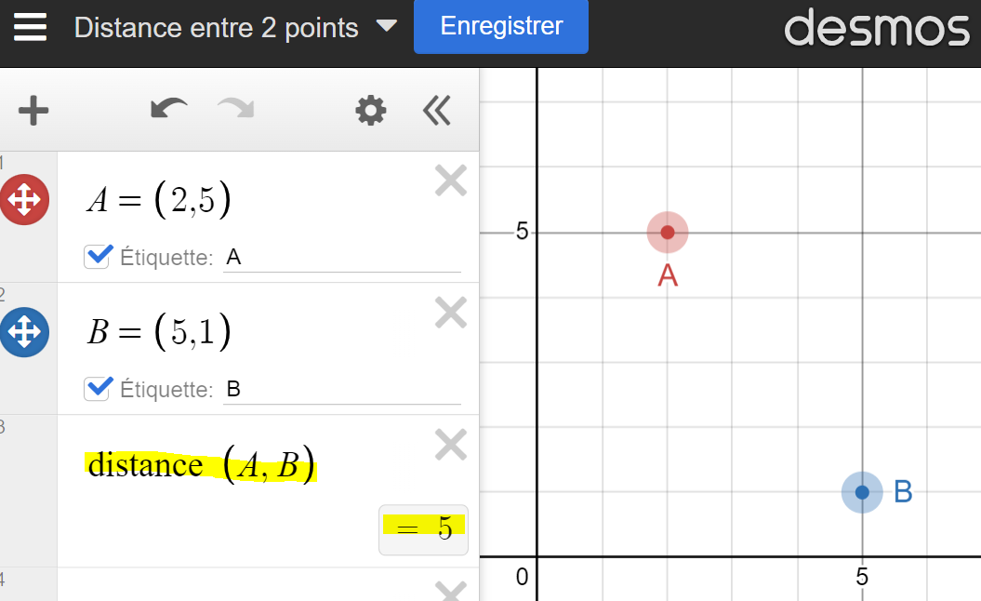
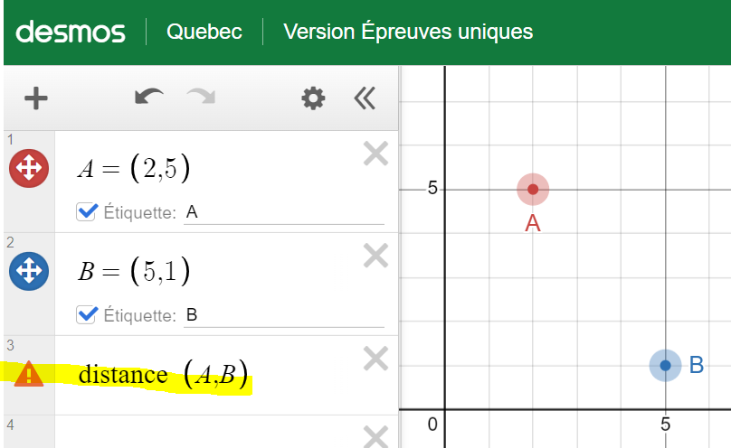
Comparaison
Distance entre deux points
Calculatrice graphique
Mode Pratique ou Examen
Notes:
Stéphanie
Calculatrice graphique: https://www.desmos.com/calculator?lang=fr
Mode pratique: https://www.desmos.com/practice?lang=fr
Mode examen: https://www.desmos.com/testing/quebec/graphing?lang=fr

Slide 20
Utilisation du Mode Examen selon l’appareil
Notes:
Stéphanie

Slide 21
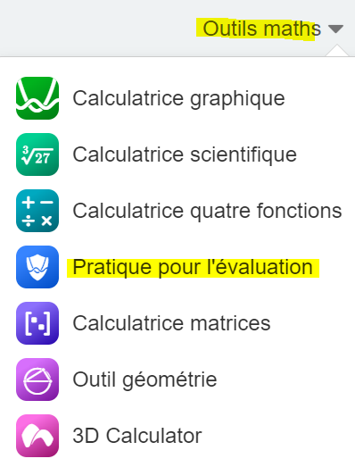


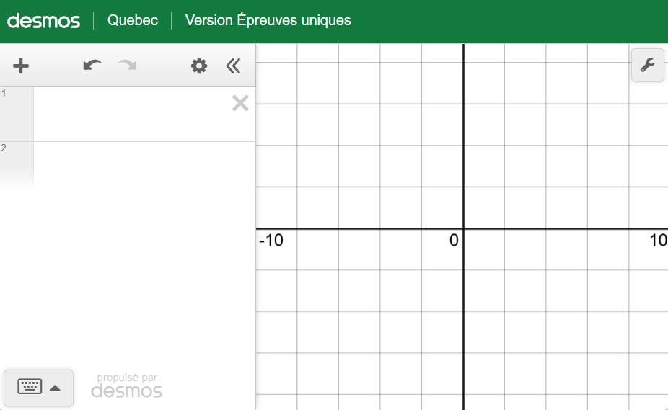

Desmos Mode Examen
Pratique ou Examen?
Pour plus de détails
Pratique
Se préparer aux évaluations
Soutenir l’évaluation formative
Disponible en ligne
Examen
Navigation bloquée
Fonctions de sécurité
Conforme aux politiques du MEQ
VS
desmos.com
Notes:
Stéphanie

Slide 22
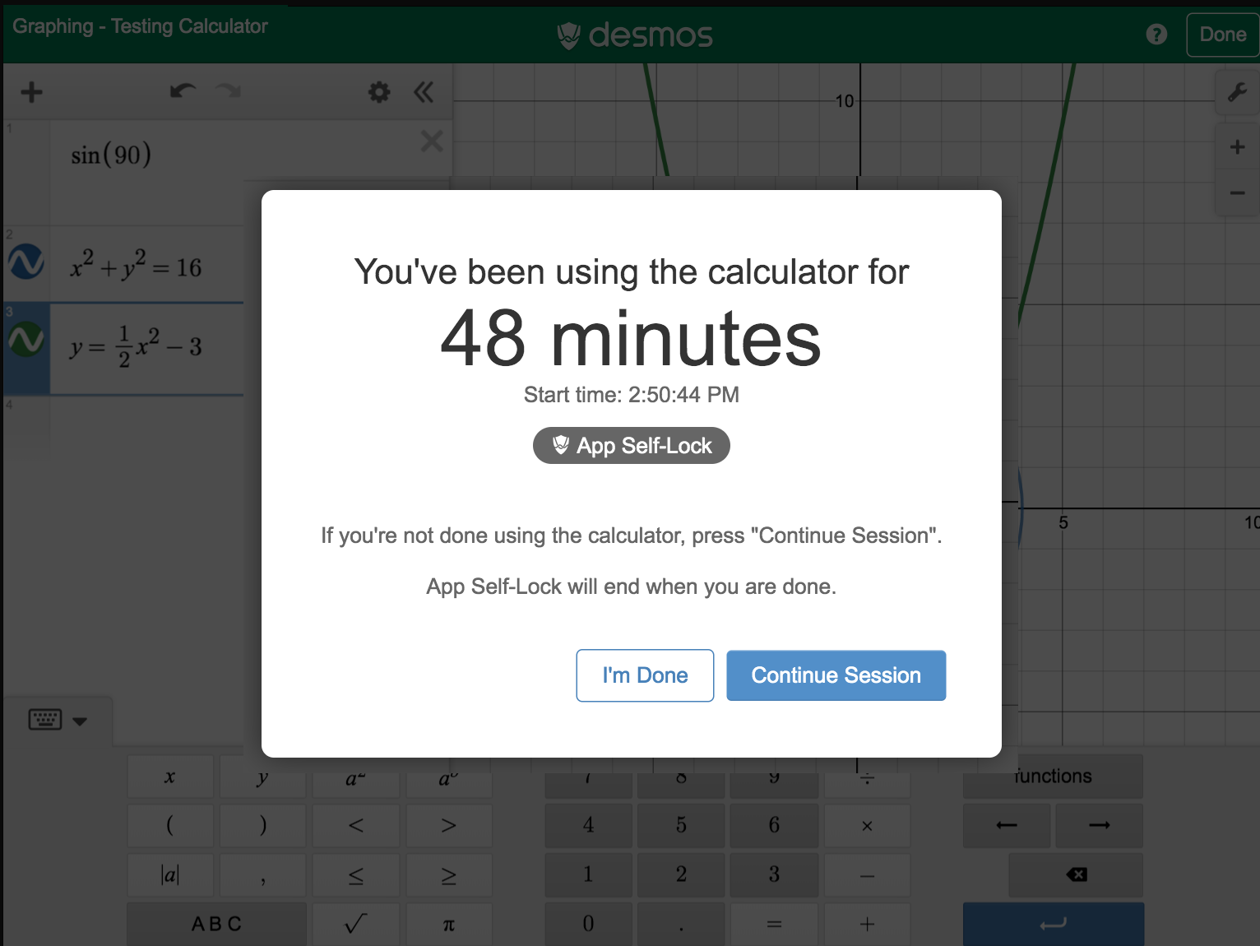
Desmos Mode Examen
iPhone & iPad
iOS App Store
Pour plus
de détails
Mode Examen intégré à l’application
Choisir Examen → Quebec Uniform Examinations
Démarrer Examen → Start test
Appareil verrouillé → Oui
La barre supérieure change de couleur → Vert
Quand c’est terminé → Done
Affiche le temps d’usage → À montrer à l’enseignant
*** Pour plus de sécurité → Activer l’accès guidé de l’appareil (l’élève ne doit pas connaître le code)
Notes:
Stéphanie

Slide 23

Desmos Mode Examen
Android (Beta)
Google Play Store
Pour plus
de détails
Pas intégré à l’application (mode pratique seulement)
Il faut épingler l’écran pour le verrouiller
Désactiver l’épinglage avec le mot de passe de l’appareil
Détails pour épingler une application sur Android
C’est une version Beta. Elle ne devrait pas être utilisée pour une évaluation.
Notes:
Stéphanie

Slide 24

Desmos Mode Examen
Chromebook
Le mode Kiosque permet de verrouiller les Chromebook .
Mode kiosque (2 options)
Option 1: Lien à utiliser
Option 2: Application Chrome*(Tutoriel vidéo)
Préparation à faire par l’administrateur de la console Google Workspace (services informatiques)
Même procédure que Usito (français)
* Fin de la compatibilité avec les applications Chrome, solution temporaire pour 2025-2026
Notes:
Stéphanie
Sur les Chromebooks, largement déployés dans les écoles, le Mode Examen est généralement intégré à l'environnement d'évaluation sécurisé de l'appareil via le mode Kiosque, une procédure similaire à celle d'Usito. Ce mode offre un verrouillage efficace de l'application et restreint l'accès aux autres fonctionnalités. La configuration et la préparation de ce mode incombent à l'administrateur de la console Google Workspace (l'équipe des TI).

Slide 25
Desmos Mode Examen
Ordinateur portable
(Windows, macOS)
www.desmos.com/testing/quebec/graphing?lang=fr
Lien en ligne seulement
Il faut verrouiller les appareils (équipe TI?) avec accès au site seulement
Même procédure que Usito (français)
Notes:
Will
Sur les ordinateurs portables (Windows ou macOS), l'accès au Mode Examen se fait par le biais d'une session « examen » configurée sur l'ordinateur. L'élève accède ensuite à Desmos Examen en utilisant l'icône présente sur le bureau. Cette procédure, également comparable à celle d'Usito, nécessite aussi une préparation préalable par les services informatiques de votre institution scolaire.

Slide 26
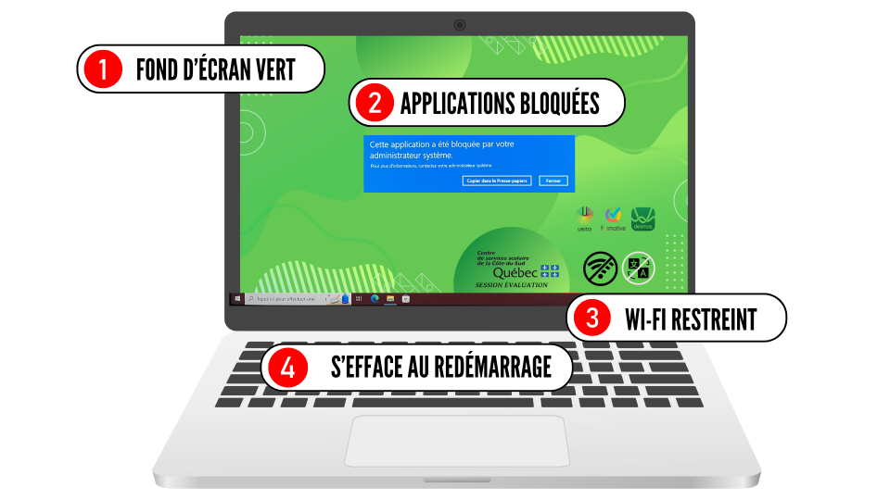
Expérience au
CSS Côte-du-Sud
Appareils Windows
Pour utiliser Desmos Mode Examen pendant une évaluation
L’élève redémarre son ordinateur;
L’élève se connecte sur la session d’évaluation de son ordinateur;
L’élève accède à Desmos Mode Examen en utilisant l’icône sur le bureau de son ordinateur;
L’appareil est automatiquement verrouillé;
Pour vérifier rapidement que l’élève est en session d’évaluation le fond d’écran est vert et les applications ne sont pas accessibles.
Notes:
Will

Slide 27

Discussion
Quels sont les
DÉFIS
qui peuvent freiner l’utilisation de Desmos Mode Examen ?
Notes:
Will
Document collaboratif: https://docs.google.com/document/d/1GQRDAxRd2C9tGlcN4AOR6dmpPSd7GYEnxOXcZc2cO1s/edit?tab=t.0
3 min

Slide 28
Bloc 3
Desmos Mode Examen: Venez explorer des tâches d’appropriation clé en main
Notes:
William

Slide 29
Tâches d’appropriation:
Période d’essais et de réflexions
Tâche 4.3 : Se déplacer à Théorème-sur-Mer
Desmos mode examen
Solution détaillée
Notes:
Will
Aperçu de la solution dans Desmos: https://www.desmos.com/calculator/2dwaewl9h0?lang=fr
12 minutes

Slide 30
Discussion
Quels seraient les
AVANTAGES
à utiliser Desmos Mode Examen ?
Notes:
Will
Document: https://docs.google.com/document/d/1GQRDAxRd2C9tGlcN4AOR6dmpPSd7GYEnxOXcZc2cO1s/edit?tab=t.89sw2i592zli

Slide 31
Tâches d’appropriation
Accéder à la bibliothèque
Comment les activités ont été élaborées?
Comment piloter les activités?
Pourquoi pister les élèves dans leur démarche?
Quelle est l’utilité des capsules vidéos?
Notes:
Will
nous conseillons qu’à la troisième activité réalisée par les élèves, ce sont eux qui doivent déterminer si DME est utile pour chacune des étapes. Ils doivent écrire en quoi DME leur est utile. Pourquoi pistons-nous les élèves avec les étapes de la démarche?

Slide 32
Desmos Mode Examen
Votre organisation
CP Math
École et CSS
Se concerter!!
CP RÉCIT
Responsable de la sanction
Enseignant.es
Équipe TI
Notes:
Stéphanie

Slide 33
Ressources utiles
Autoformation Premiers pas avec Desmos sur Campus RÉCIT
Section S’approprier les bases de la calculatrice graphique
Section Le Mode Examen de Desmos
Calculatrice graphique Desmos traditionnelle
Calculatrice graphique Desmos Mode Pratique
Calculatrice graphique Desmos Mode Examen
Tâches d’appropriation Desmos Mode Examen
Tutoriel vidéo
Notes:
Stéphanie

Slide 34


recitmst.qc.ca/ecv
Notes:
Stéphanie

Slide 35
MERCI !
William Ruel
william.ruel@csscotesud.gouv.qc.ca
Stéphanie Rioux
stephanie.rioux@recit.gouv.qc.ca
Notes:
Will

Slide 36


Slide 37
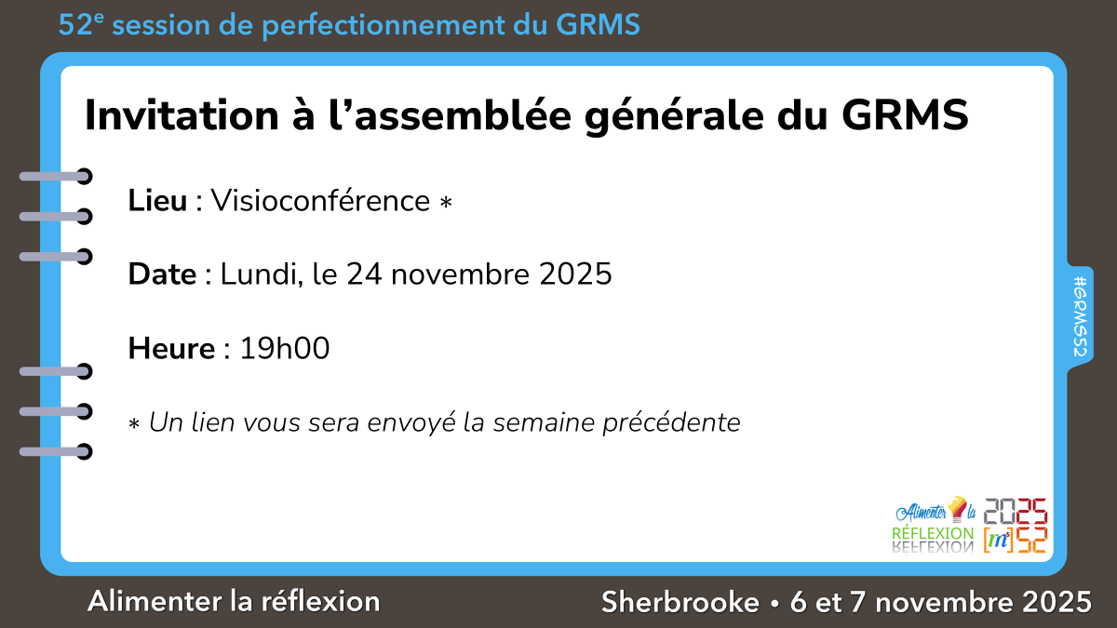

Slide 38
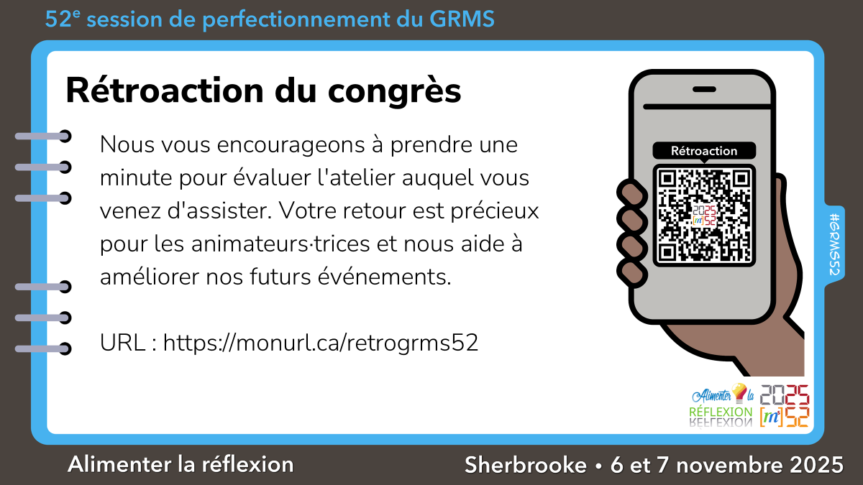

Slide 39

Free templates for all your presentation needs
For PowerPoint and Google Slides
100% free for personal or commercial use
Ready to use, professional and customizable
Blow your audience away with attractive visuals

